Slide 1



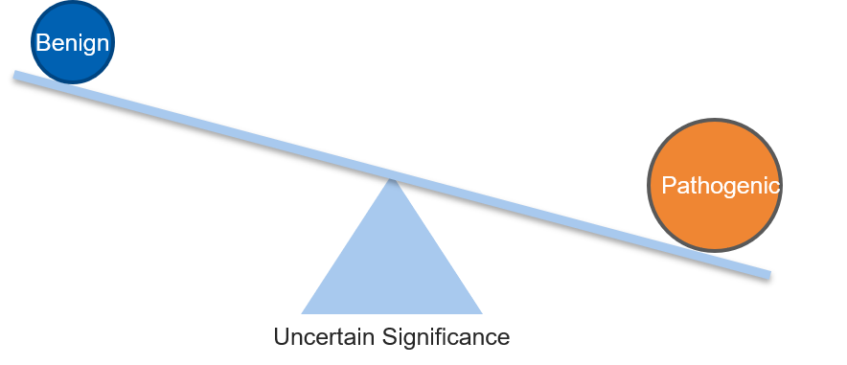
PHIÊN GIẢI KẾT QUẢ
XÉT NGHIỆM DI TRUYỀN
Ths BS Tăng Hùng Sang
Viện di truyền y học-Genesolutions

Slide 2
MỤC TIÊU
Hiểu được cách đánh giá và phân loại tính gây bệnh của các biến thể di truyền
Tra cứu các công cụ trực tuyến để đánh giá kết quả di truyền
Đánh giá và phân loại tính gây bệnh của các biến thể di truyền

Slide 3
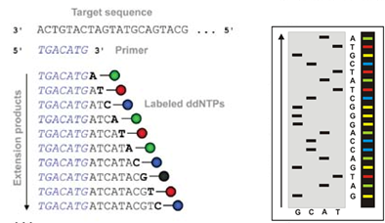
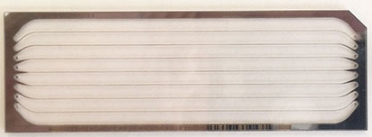
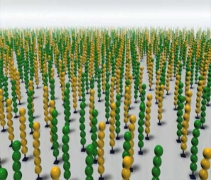
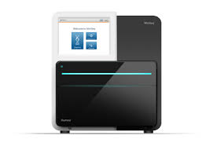
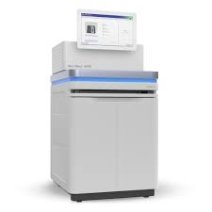
GIẢI TRÌNH TỰ THẾ HỆ THỨ 2
Giải trình tự Sanger
Giải trình tự thế hệ mới
(Next-generation sequencing = Massive parallel sequencing)
1 đoạn DNA/ mỗi phản ứng
Hàng triệu đoạn DNA /mỗi phản ứng
Chi phí: $2.400/1Mb
Chi phí: $0.5/1Mb
MiniSeq (50 triệu DNA -7.5 Gb)
NovaSeq 6000 (Illumina, Hoa Kì)
40 tỉ mạch ADN/run

Slide 4
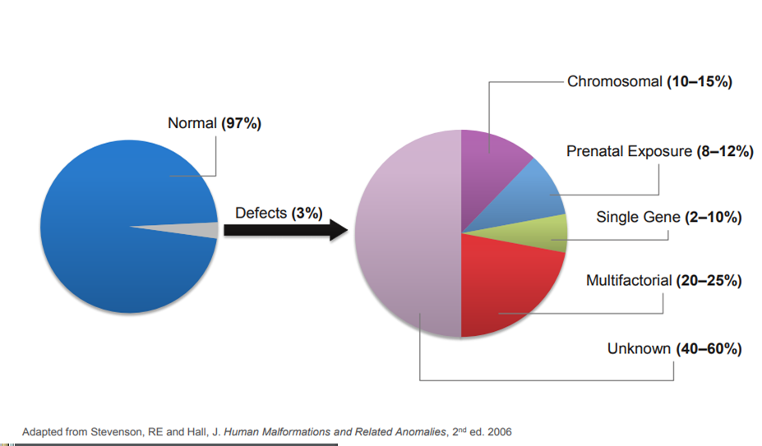
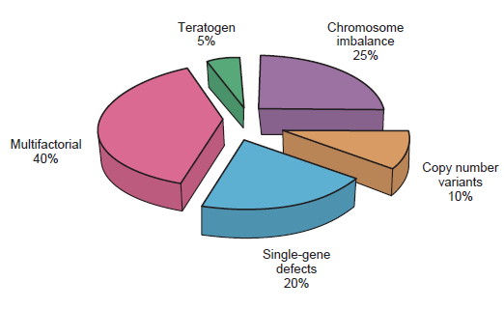
BẤT THƯỜNG DI TRUYỀN
NGUYÊN NHÂN DI TRUYỀN CHIẾM 55%
THOMPSON & THOMPSON GENETICS IN MEDICINE 8th condition, 2016

Slide 5
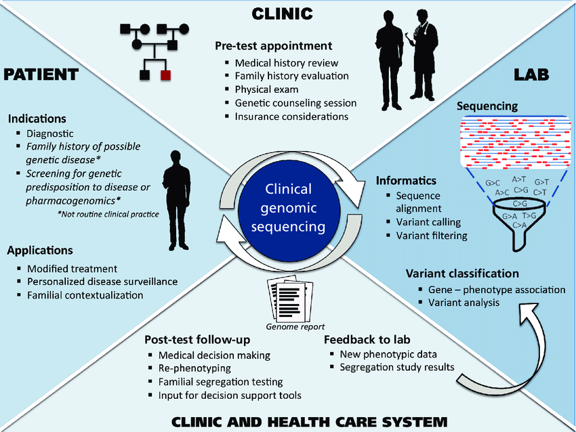
GENOMIC MEDICINE
"an emerging medical discipline that involves using genomic information about an individual as part of their clinical care (e.g., for diagnostic or therapeutic decision-making) and the health outcomes and policy implications of that clinical use.”
Viện nghiên cứu bộ gen người Hoa Kỳ (NHGRI)
Notes:
Viện nghiên cứu bộ gen người Hoa Kỳ định nghĩa: y học genomic là một lĩnh vực y học sử dụng thông tin di truyền đa gen của một cá nhân như là một phần trong quá trình chăm sóc sức khoẻ: bao gồm ứng dụng trong chẩn đoán và đưa ra quyết định điều trị.

Slide 6
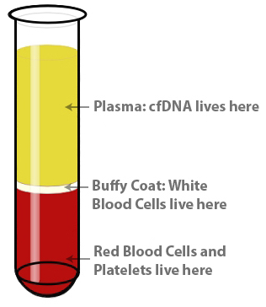
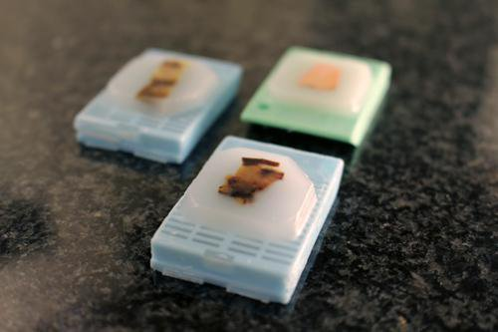
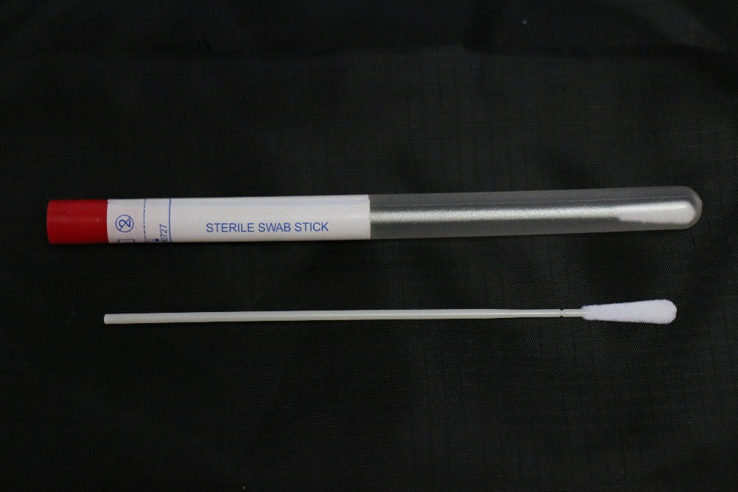
QUY TRÌNH ỨNG DỤNG: GIẢI TRÌNH TỰ
DNA bộ gen
Mô U - Máu - Que phết
Khuyến cáo: truyền máu, ghép tuỷ
Chuẩn bị thư viện NGS
QC thư viện
Giải trình tự
Illumina NextSeq
QC dữ liệu
Bất thường NST/micro
Đột biến điểm
Đột biến indels
Xác định biến thể
gây bệnh
Rehm et. al. ACMG clinical laboratory standards for NGS. Genet Med., 2013
Roy et al. Standards and guidelines for Validating NGS Bioinformatics pipelines. AMG-CAP, 2018
Notes:
Quy trình giải trình tự NGS được xây dựng theo tiêu chuẩn hướng dẫn của ACMG, Hội Di truyền Y học Hoa Kỳ. Phần 1 bao gồm các bước chuẩn bị mẫu, lập thư viện giải trình tự. Hiện tại chúng tôi đã thực hiện thành công được trên nhiều loại mẫu khác nhau: mẫu máu, mẫu huyết tương cho sinh thiết lỏng, mẫu mô u, mẫu ối. Đặc biệt là mẫu que phết trong trường hợp bệnh nhân đã/đang truyền máu hoặc khó có thể thu được máu như ở bé sơ sinh.

Slide 7
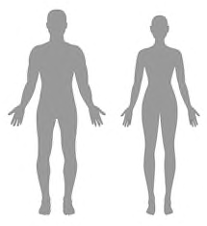
VAI TRÒ QUAN TRỌNG CỦA THÔNG TIN LÂM SÀNG
12 triệu nucleotit
Tuổi
Giới tính
Tiền sử gia đình
Biểu hiện lâm sàng:
-suy gan, suy thận
-nhược cơ
-chỉ số sinh hoá
....
xác định db
Giải trình tự NGS
3000-4000 biến thể
phân loại db
Phân loại đột biến
~40 biến thể
gây bệnh
Đánh giá vai trò đột biến
(tiêu chuẩn ACMG)
- kiểu di truyền
- biểu hiện lâm sàng
- tần suất quần thể
Chẩn đoán
phân tử
Chẩn đoán
lâm sàng
kết quả biến thể gây bệnh
Phác đồ
Wright et. al. Nat Rev Genet., 2018
Notes:
Một phần cực kỳ quan trọng của quy trình xét nghiệm gen là vai trò của thông tin lâm sàng liên quan đến bệnh. Bắt đầu từ bệnh nhân với đầy đủ thông tin lâm sàng cần thiết về bệnh, nếu BS nhận thấy có yếu tố di truyền thì có thể đề nghị thực hiện giải trình tự bộ exome lâm sàng để lượng giá. Từ mẫu DNA của người bệnh phân tích xác định những biến thể gây bệnh và phối hợp với chẩn đoán lâm sàng để đưa ra chẩn đoán chính xác và phác đồ điều trị phù hợp.

Slide 8

ACMG: 5 NHÓM ĐỘT BIẾN KHÁC NHAU
Đột biến gây bệnh
(Pathogenic variants)
Liên quan trực tiếp đến bệnh sinh, chú ý kiểu di truyền
Đột biến có thể gây bệnh
(Likely Pathogenic)
Nhiều khả năng liên quan trực tiếp đến bệnh sinh
Đột biến chưa rõ chức năng (Variants of uncertain significance)
Chưa đủ thông tin về mức độ liên quan đến bệnh sinh
Đột biến có thể lành tính
(Likely Benign)
Nhiều khả năng không liên quan đến bệnh sinh
Đột biến lành tính
(Benign variants)
Không liên quan đến bệnh sinh

Slide 9
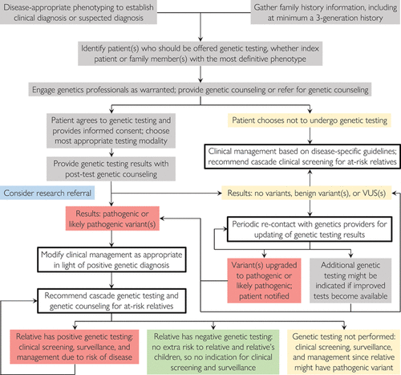

PHÂN LOẠI BIẾN THỂ - Ý NGHĨA LÂM SÀNG
Xác định rõ nguyên nhân gây bệnh.
Định hướng điều trị/dùng thuốc hiệu quả.
Tiên lượng bệnh, dự phòng biến chứng
Sàng lọc dự phòng cho gia đình
© 2020 American Heart Association, Inc.
Kiran Musunuru. Circulation: Genomic and Precision Medicine. Genetic Testing for Inherited Cardiovascular Diseases: A Scientific Statement From the American Heart Association, Volume: 13, Issue: 4, DOI: (10.1161/HCG.0000000000000067)

Slide 10
KẾT QUẢ PHÂN TÍCH ĐỘT BIẾN GEN
GENE | VARIANT | ZYGOSITY | CLASSIFICATION
DOCK8 | Deletion (Exon 1) | heterozygous | ?
HPS5 | c.2468T>C (p.Met823Thr) | heterozygous | ?
DOCK8, Deletion (Exon 1), heterozygous, PATHOGENIC
This variant is a gross deletion of the genomic region encompassing exon(s) 1 of the DOCK8 gene, which includes the initiator codon. This deletion extends beyond the assayed region for this gene and therefore may encompass additional genes. It is expected to result in an absent or disrupted protein product. Loss-of-function variants in DOCK8 are known to be pathogenic (PMID: 14722525, 19776401).
A similar copy number variant has been observed in individual(s) with autosomal recessive hyper-IgE syndrome (PMID: 25724123).
For these reasons, this variant has been classified as Pathogenic.
HPS5, Exon 17, c.2468T>C (p.Met823Thr), heterozygous, Uncertain Significance
This sequence change replaces methionine, which is neutral and non-polar, with threonine, which is neutral and polar, at codon 823 of the HPS5 protein (p.Met823Thr).
This variant is not present in population databases (gnomAD no frequency).
This variant has not been reported in the literature in individuals affected with HPS5-related conditions.
Algorithms developed to predict the effect of missense changes on protein structure and function output the following: SIFT: "Tolerated"; PolyPhen-2: "Benign"; Align-GVGD: "Class C0". The threonine amino acid residue is found in multiple mammalian species, which suggests that this missense change does not adversely affect protein function.
In summary, the available evidence is currently insufficient to determine the role of this variant in disease. Therefore, it has been classified as a Variant of Uncertain Significance.

Slide 11
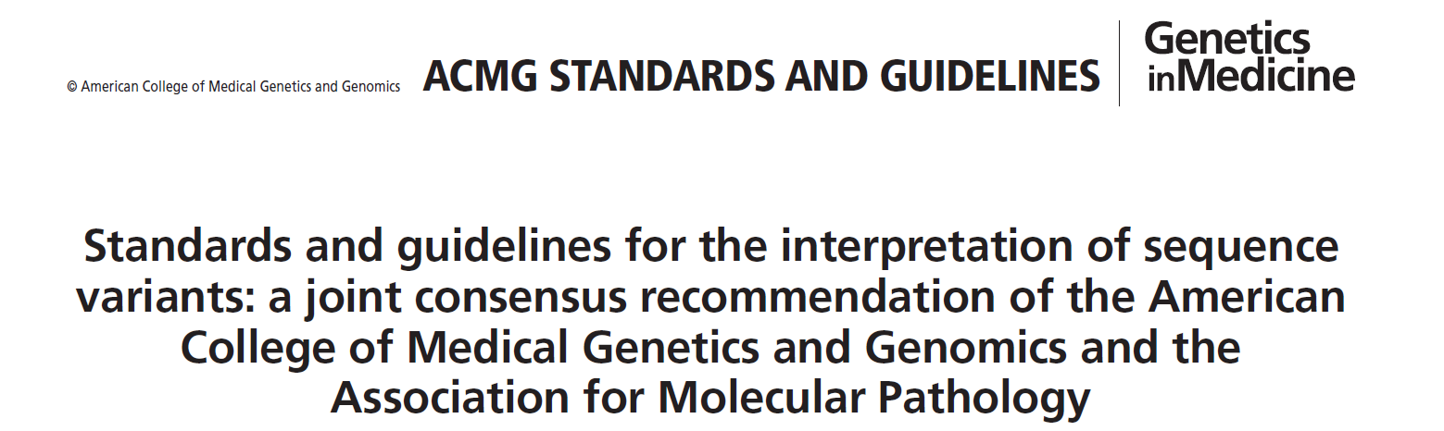
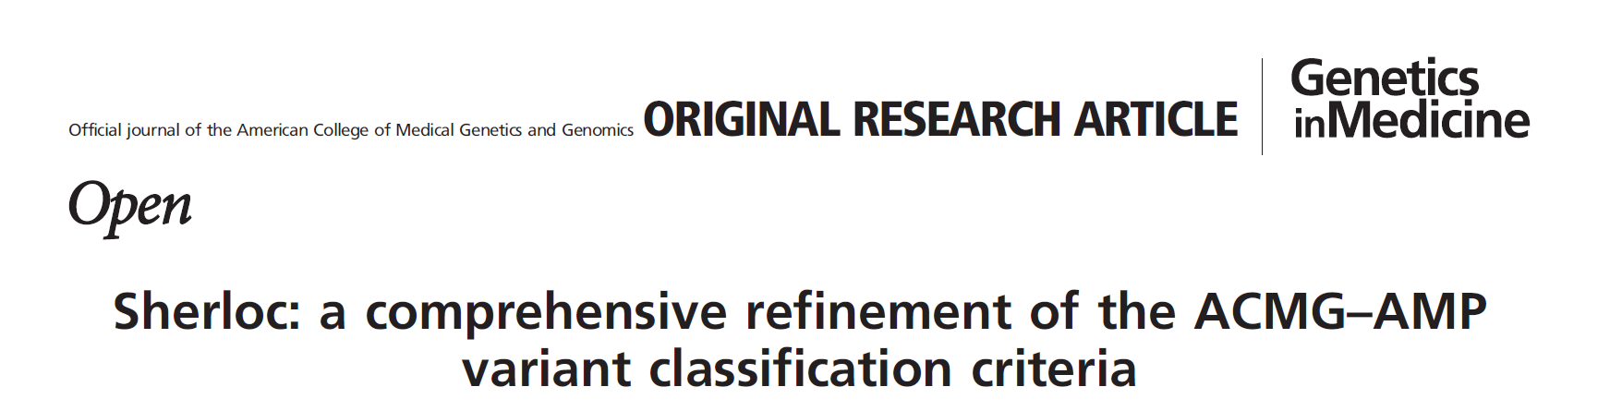
TIÊU CHUẨN PHÂN LOẠI BIẾN THỂ DI TRUYỀN
Đã được xác thực (validated): dựa trên chứng cứ (lâm sàng và chức năng), khách quan và hệ thống
Áp dụng cho bệnh di truyền theo qui luật Mendel (bệnh đơn gen)
Phân loại đột biến dòng tế bào mầm (germline mutation)
Được cập nhật và cải tiến theo thời gian
33 ACMG – AMP tiêu chuẩn định tính
108 tiêu chuẩn bán định lượng

Slide 12
6 TIÊU CHUẨN PHÂN LOẠI BIẾN THỂ
Tần suất của biến thể trong dân số khoẻ mạnh
(Allele frequency in population data)
Loại biến thể
(Variant type)
Databases/y văn
Đánh giá khả năng gây bệnh của biến thể trong gia đình
(Family segregation study)
Các phần mềm sinh tin học đánh giá sự biến đổi chức năng protein
(In silico tests)
Nghiên cứu cơ bản/
chức năng
(Research)

Slide 13
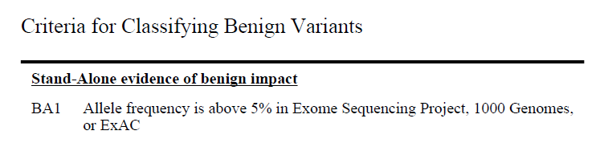
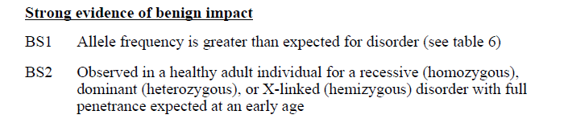
1. TẦN SUẤT CỦA BIẾN THỂ TRONG DÂN SỐ
(ALLELE FREQUENCY IN POPULATION DATA)
1 gen: 50 người khoẻ mạnh = 100 alleles
3 allele bất thường = 3% tần suất allele (allele frequency)
-> Một biến thể di truyền gây bệnh nên có tần số alen rất thấp trong quần thể khỏe mạnh

Slide 14
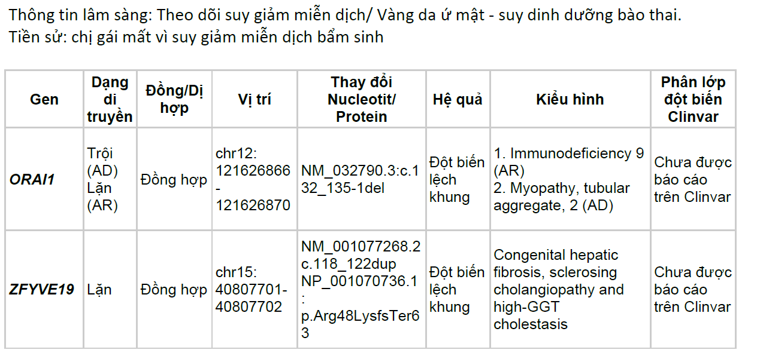
1. TẦN SUẤT CỦA BIẾN THỂ TRONG DÂN SỐ
(ALLELE FREQUENCY IN POPULATION DATA)
Bé nữ, 2 tuổi, kết quả phân tích Whole Exome Sequencing
PHÂN LỚP LÀNH TÍNH
BA1 (Stand Alone): GnomAD genomes allele frequency > 0.05

Slide 15
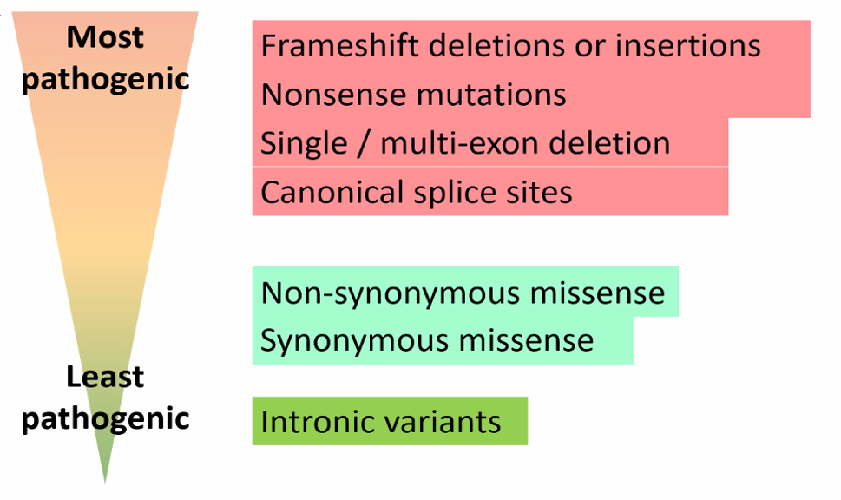
2. LOẠI BIẾN THỂ (VARIANT TYPES)
Bằng chứng gây bệnh
Rất mạnh
PVS1 null variant (nonsense, frameshift, canonical ±1 or 2 splice sites, initiation codon, single or multiexon deletion) in a gene where LOF is a known mechanism of disease
PVS1 Biến thể nghiêm trọng null (vô nghĩa, lệch khung, vùng chuyển tiếp ±1 hoặc 2, codon khởi đầu, mất một hoặc nhiều exon) trong gen mà mất chức năng gen (LOF) là cơ chế gây bệnh đã biết
Mạnh
PS1 Thay đổi axit amin tương tự như một biến thể gây bệnh đã được thiết lập trước đó bất kể thay đổi nucleotide
VD: Val −> Leu gây ra bởi thay đổi nucleotid G>C or G>T trong cùng 1 codon

Slide 16
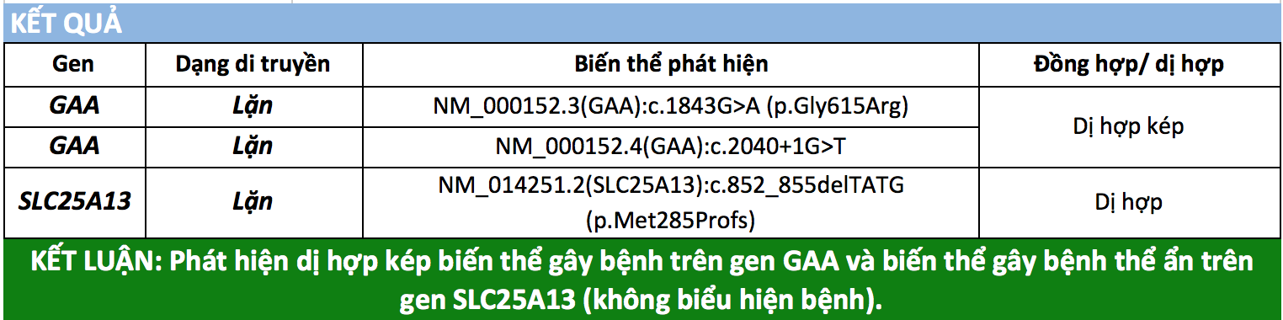
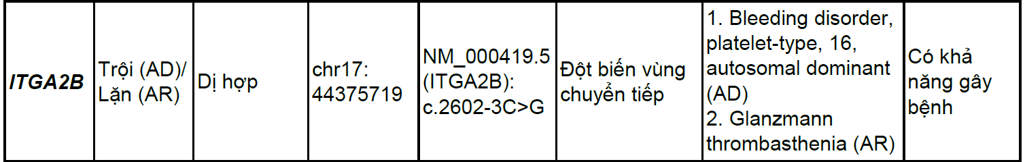
Tần suất đột biến: đồng hợp, dị hợp, dị hợp kép
Đồng hợp
Dị hợp kép dạng trans
Dị hợp
BỆNH DI TRUYỀN TRỘI TRÊN NST THƯỜNG/GIỚI TÍNH
BỆNH DI TRUYỀN LẶN TRÊN NST THƯỜNG/GIỚI TÍNH

Slide 17
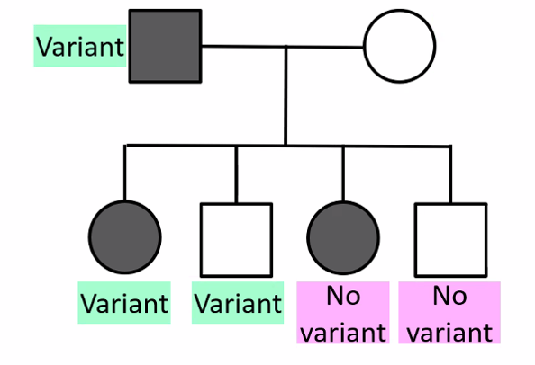
3. ĐÁNH GIÁ KHẢ NĂNG GÂY BỆNH CỦA BIẾN THỂ
(FAMILY SEGREGATION STUDY)
Nghiên cứu về sự phân ly (FSS): các thành viên trong gia đình được xác định kiểu gen để xác định xem một biến thể có cùng phân ly với bệnh hay không có thể là một bằng chứng mạnh mẽ để hỗ trợ hoặc bác bỏ tính gây bệnh của biến thể (Đột biến chưa rõ chức năng –VUS). Áp dụng cho bệnh trội và lặn.
Phân ly yếu
Bệnh trội: 3 cá thể trong 1 gia đình mang đột biến và mắc bệnh
Bệnh lặn: 2 cá thể trong 1 gia đình mang 2 đột biến dạng trans và mắc bệnh
Phân ly trung bình
Bệnh trội: 6 cá thể trong ≥2 gia đình mang đột biến và mắc bệnh
Bệnh lặn: 3 cá thể trong ≥ 2 gia đình mang 2 đột biến dạng trans và mắc bệnh
Phân ly mạnh
Bệnh trội: 10 cá thể trong ≥2 gia đình mang đột biến và mắc bệnh
Bệnh lặn: 5 cá thể trong ≥ 2 gia đình mang 2 đột biến dạng trans và mắc bệnh

Slide 18
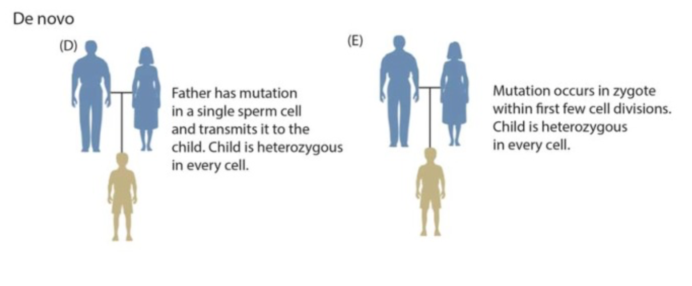
3. ĐÁNH GIÁ KHẢ NĂNG GÂY BỆNH CỦA BIẾN THỂ
De novo mutation
Bằng chứng gây bệnh
Mạnh
PS2 De novo (được xác nhận cả quan hệ mẹ con và quan hệ cha con) ở một bệnh nhân mắc bệnh và không có tiền sử gia đình
Lưu ý: Chỉ xác nhận quan hệ cha mẹ ruột là không đủ. Hiến trứng, mang thai hộ, v.v., cần khai thác kỹ.

Slide 19
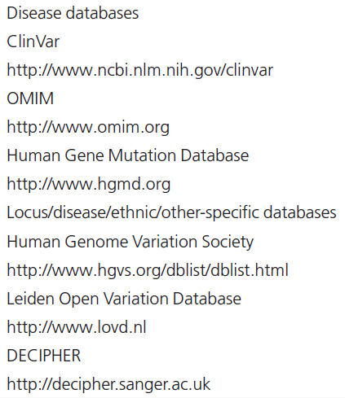

4. DATABASE BIẾN THỂ/Y VĂN
Đột biến đã được ghi nhận và phân loại trong database
Đột biến mới và có bằng chứng hỗ trợ phân loại gây bệnh:
  + Đột biến mới cùng gây biến đổi protein với đột biến gây bệnh đã được biết
  Val -> Leu gây ra bởi thay dôi nuc G>C or G>T trong cùng 1 codon
  Arg156His là gây bệnh; đột biến mới có Arg156Cys
  + Báo cáo/nghiên cứu mới cập nhật chứng cứ gây bệnh
Đột biến mới và có bằng chứng phân loại lành tính:
  + Loại đột biến không được ghi nhận có khả năng gây bệnh
  + Báo cáo/nghiên cứu mới cập nhật chứng cứ lành tính

Slide 20
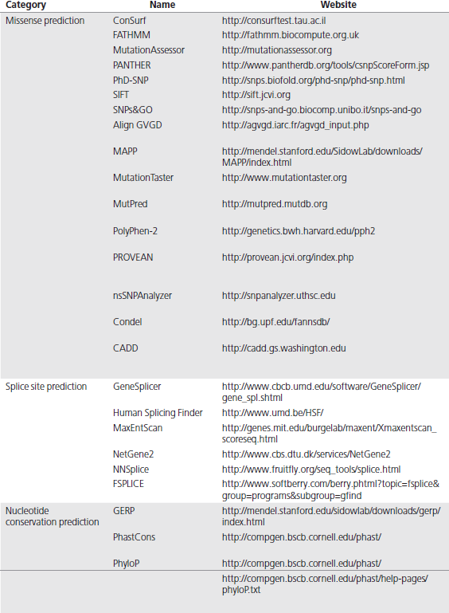
5. CÁC PHẦN MỀM SINH TIN HỌC
(IN SILICO TESTS)
Đánh giá ảnh hưởng của đột biến lên chức năng của gen/RNA hoặc amino acid/protein
Tuỳ thuộc vào loại đột biến -> phần mềm khác nhau
Mức độ chứng cứ vẫn chưa đươc thiết lập rõ: nên kết hợp nhiều thuật toán khác nhau, các tiêu chuẩn hỗ trợ khác.
Trường hợp đặc biệt: tiêu chuẩn độc lập để phân loại đột biến gây bệnh
  Đột biến nghiêm trọng (null variant) và cơ chế gây bệnh là mất chức năng gen (loss of function).

Slide 21
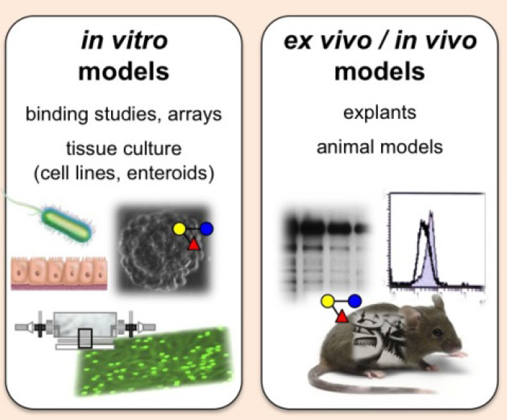

6. NGHIÊN CỨU CƠ BẢN/CHỨC NĂNG
(RESEARCH)
Nghiên cứu cơ bản in vitro và in vivo
Dữ liệu thực nghiệm có thể chứng minh ảnh hưởng của đột biến đến chức năng protein hoặc RNA
-> đánh giá gián tiếp về khả năng gây bệnh.
Mức độ chứng cứ/kết quả có thể không đồng nhất giữa các nghiên cứu
Cần kết hợp các tiêu chuẩn hỗ trợ khác
Xét nghiệm sinh hoá là một bằng chứng hỗ trợ việc phân loại đột biến (không bao gồm kết quả sàng lọc sơ sinh)

Slide 22
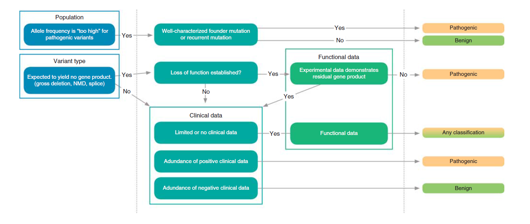
QUY TRÌNH 4 BƯỚC ĐỂ PHÂN LOẠI BIẾN THỂ
1
2
4
3
Nykamp, Keith, et al. "Sherloc: a comprehensive refinement of the ACMG–AMP variant classification criteria." Genetics in Medicine 19.10 (2017): 1105-1117.

Slide 23
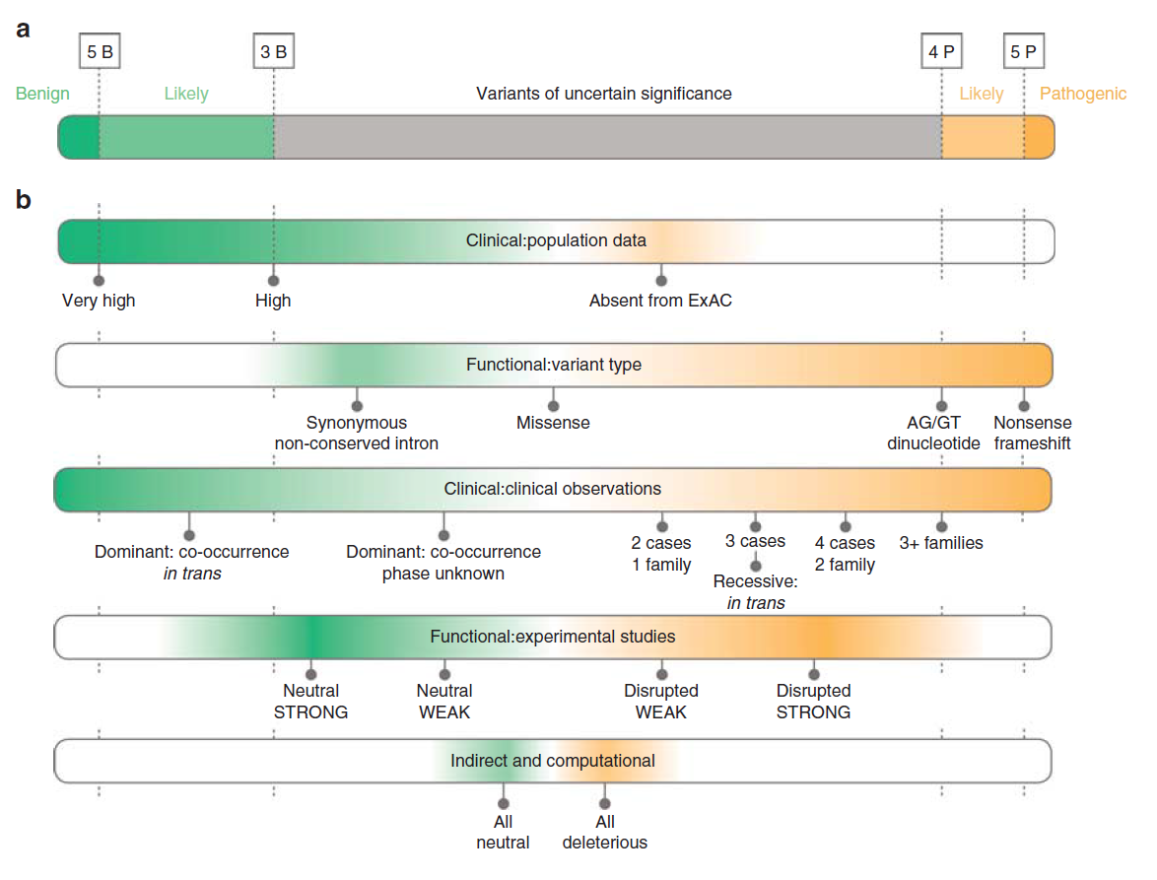
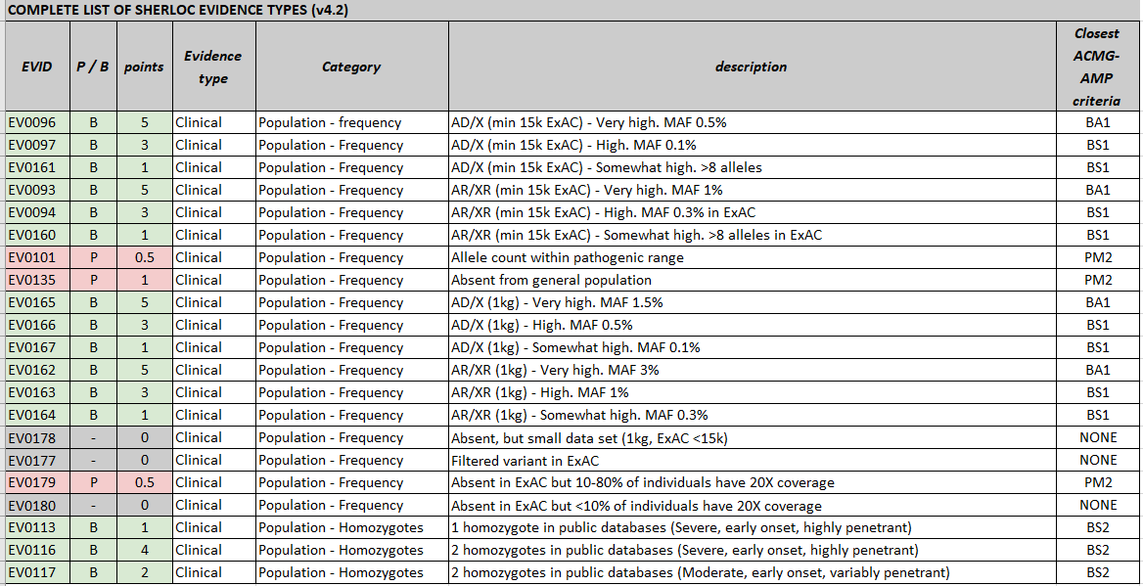
DANH MỤC TIÊU CHUẨN VÀ THANG ĐIỂM
108 TIÊU CHUẨN SHERLOC CẢI TIẾN VÀ ĐỐI CHIẾU VỚI 33 ACMG – AMP TIÊU CHUẨN
Richards, Sue, et al. "Standards and guidelines for the interpretation of sequence variants: a joint consensus recommendation of the American College of Medical Genetics and Genomics and the Association for Molecular Pathology." Genetics in medicine 17.5 (2015): 405-423
Nykamp, Keith, et al. "Sherloc: a comprehensive refinement of the ACMG–AMP variant classification criteria." Genetics in Medicine 19.10 (2017): 1105-1117.

Slide 24
Nghi ngờ trẻ mắc bệnh di truyền
Chỉ định xét nghiệm gen
KẾT QUẢ PHÂN TÍCH ĐỘT BIẾN GEN
Phát hiện đột biến
Không phát hiện đột biến
(âm tính trong phạm vi khảo sát)
Đột biến có thật sự gây bệnh?
Có loại bỏ được chẩn đoán/nghi ngờ?
6 tiêu chuẩn ACMG-AMP
Tần suất của biến thể trong dân số
Loại biến thể
Databases/y văn
Đánh giá khả năng gây bệnh của biến thể trong gia đình
In silico test
Nghiên cứu cơ bản
Nâng cấp phạm vi khảo sát
Xét nghiệm di truyền khác
Theo dõi lâm sàng -> tái phân tích kết quả xét nghiệm gen

Slide 25

CÁC PHẦM MỀM TRỰC TUYẾN

Slide 26
GIA SỬ SỨC KHOẺ (FAMILY HEALTH HISTORY)
Gia sử sức khỏe (Family health history – FHH) là một tập hợp các thông tin về sức khỏe – bệnh tật của mọi thành viên trong gia đình với ít nhất 3 thế hệ liên tục.
Gia sử sức khỏe (GSSK) thường được biểu diễn bằng cây gia hệ (pedigree)
Viện di truyền y học

Slide 27

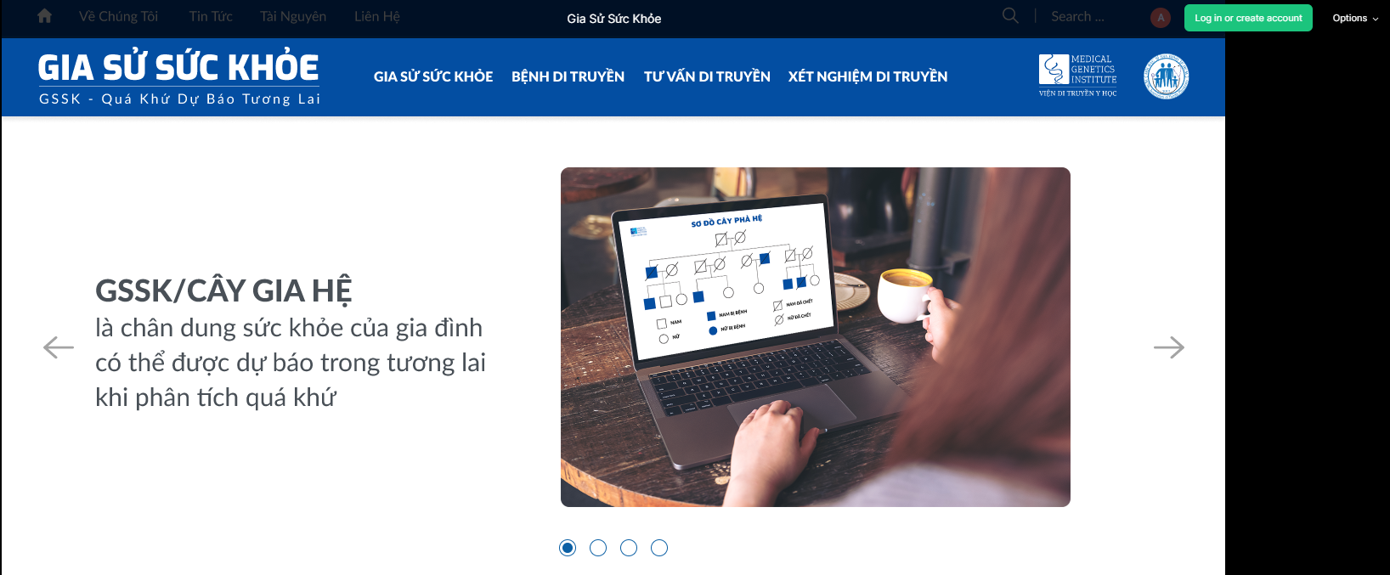
GIA SỬ SỨC KHOẺ TRỰC TUYẾN DÀNH CHO BỆNH NHÂN
https://www.cdc.gov/genomics/famhistory/index.htm
http://giasusuckhoe.vn/

Slide 28
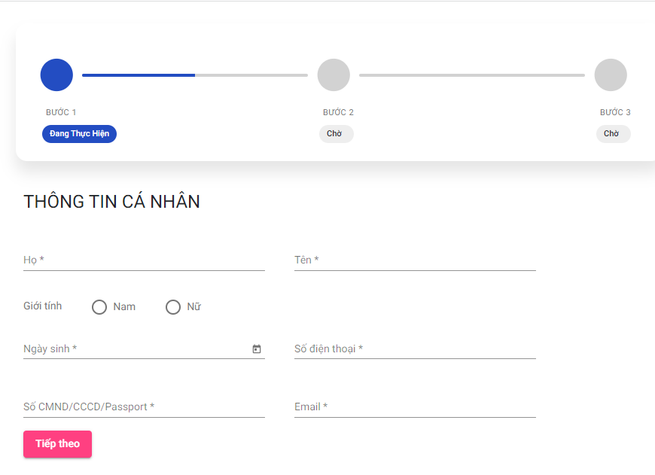
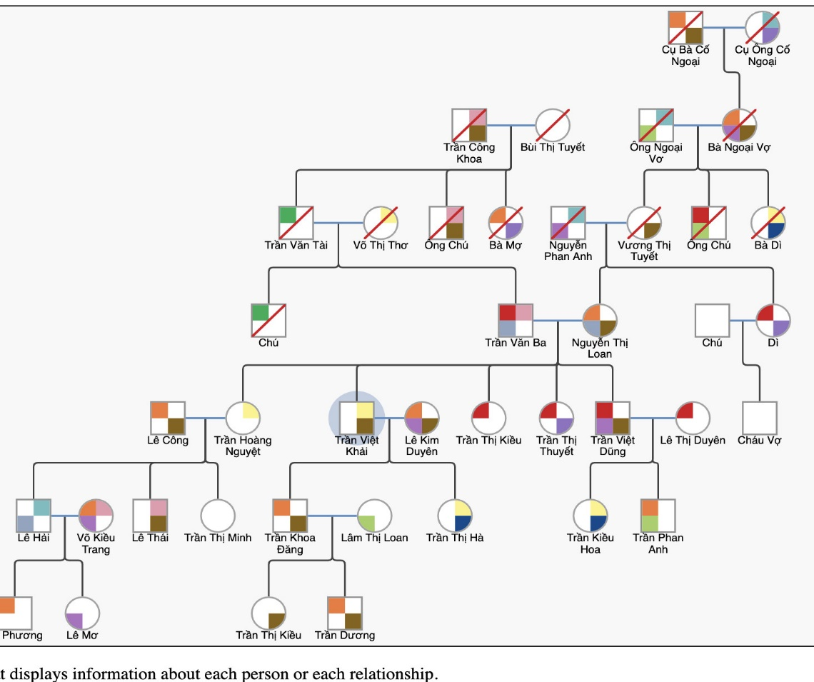
GIA SỬ SỨC KHOẺ TRỰC TUYẾN DÀNH CHO BỆNH NHÂN
http://giasusuckhoe.vn/

Slide 29
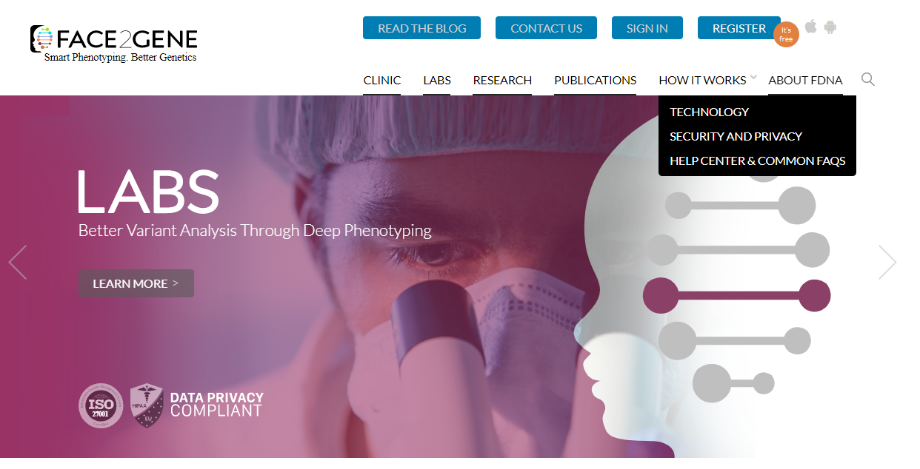
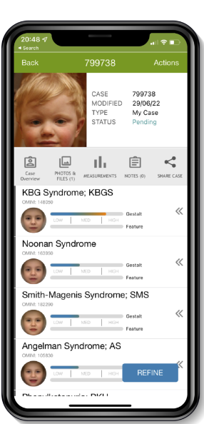
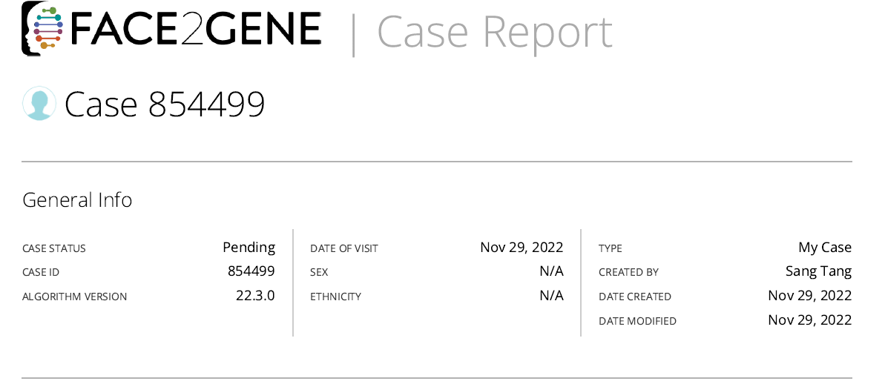
CÔNG CỤ CHẨN ĐOÁN BỆNH DI TRUYỀN TRỰC TUYẾN
https://www.face2gene.com/

Slide 30
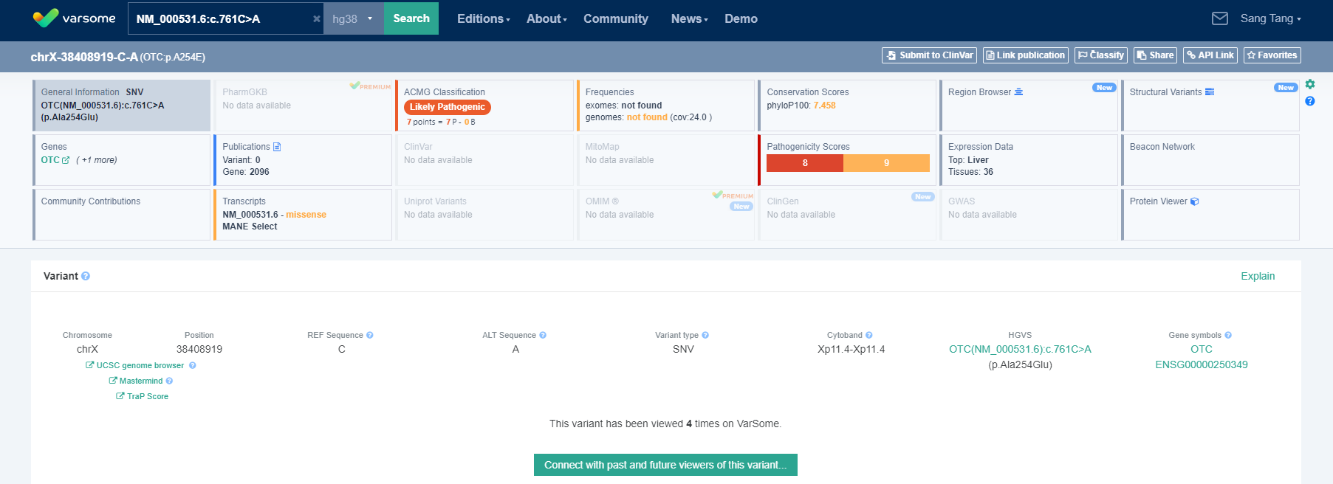
CÔNG CỤ PHÂN LOẠI ĐỘT BIẾN TRỰC TUYẾN
https://varsome.com/

Slide 31
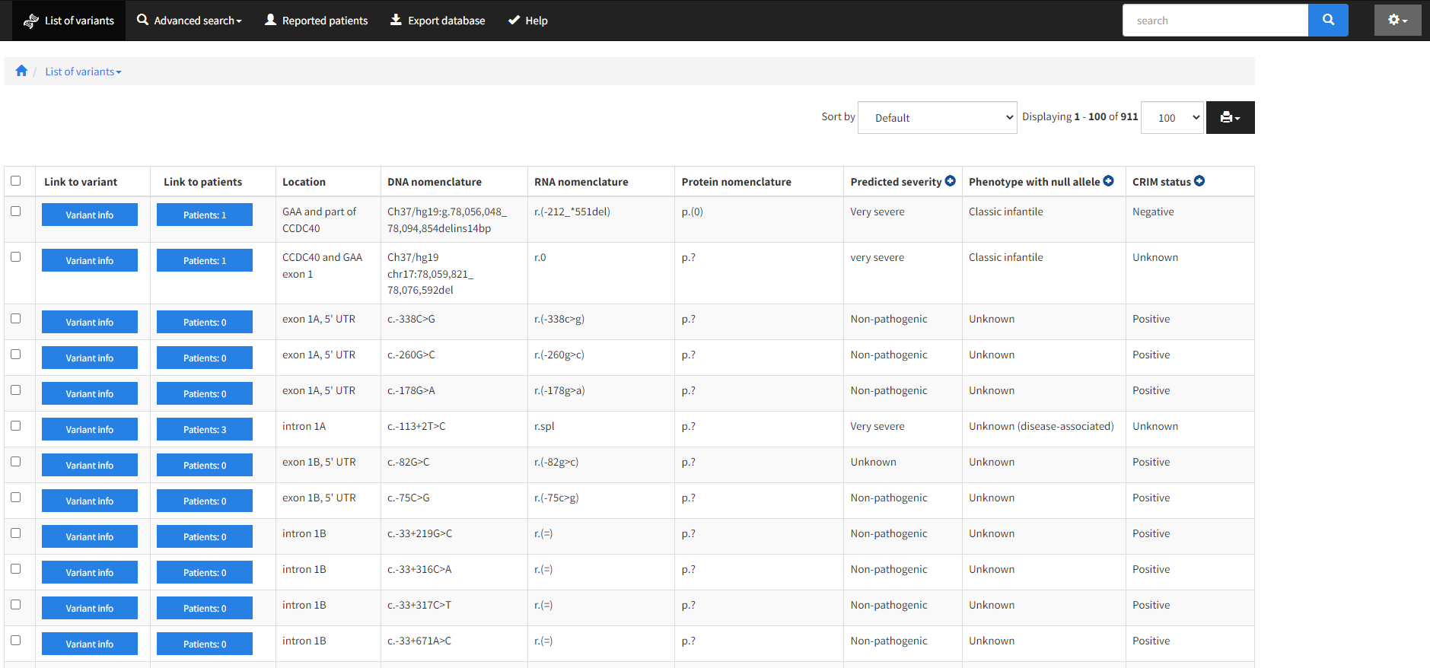
DATABASE BỆNH DI TRUYỀN CHUYÊN BIỆT
https://www.pompevariantdatabase.nl/pompe_mutations_list.php?orderby=aMut_ID1

Slide 32

6 tiêu chuẩn ACMG-AMP
Tần suất của biến thể trong dân số
Loại biến thể
Databases/y văn
Đánh giá khả năng gây bệnh của biến thể trong gia đình
In silico test
Nghiên cứu cơ bản

Slide 33
KẾT QUẢ PHÂN TÍCH ĐỘT BIẾN GEN
GENE | VARIANT | ZYGOSITY | CLASSIFICATION
DOCK8 | Deletion (Exon 1) | heterozygous | ?
DOCK8, Mất đoạn Exon 1, dị hợp, GÂY BỆNH
Biến thể này là sự xóa bỏ toàn bộ vùng gen exon 1 của gen DOCK8, bao gồm codon khởi đầu. Việc xóa này mở rộng ra ngoài khu vực đã thử nghiệm của gen này và do đó có thể bao gồm các gen bổ sung. Nó được cho là sẽ không tạo ra sản phẩm protein. Các biến thể mất chức năng trong DOCK8 được biết là có khả năng gây bệnh (PMID: 14722525, 19776401).
Một bất thường bản sao tương tự đã được quan sát thấy ở (những) cá nhân mắc hội chứng tăng IgE di truyền lặn trên nhiễm sắc thể thường (PMID: 25724123).
Vì những lý do này, biến thể này đã được phân loại là Gây bệnh.
6 tiêu chuẩn ACMG-AMP
Tần suất của biến thể trong dân số
Loại biến thể
Databases/y văn
Đánh giá khả năng gây bệnh của biến thể trong gia đình
In silico test
Nghiên cứu cơ bản

Slide 34
KẾT QUẢ PHÂN TÍCH ĐỘT BIẾN GEN
GENE | VARIANT | ZYGOSITY | CLASSIFICATION
HPS5 | c.2468T>C (p.Met823Thr) | heterozygous | ?
HPS5, Exon 17, c.2468T>C (p.Met823Thr), dị hợp, Chưa rõ chức năng
Sự thay đổi trình tự này thay thế methionine, trung tính và không phân cực, bằng threonine, trung tính và phân cực, ở codon 823 của protein HPS5 (p.Met823Thr).
Biến thể này không có trong cơ sở dữ liệu dân số (gnomAD không có tần số).
Biến thể này chưa được báo cáo trong tài liệu ở những người bị ảnh hưởng bởi các tình trạng liên quan đến HPS5.
Các thuật toán được phát triển để dự đoán ảnh hưởng của sự thay đổi đối với cấu trúc và chức năng của protein như sau: SIFT: "Dung nạp"; PolyPhen-2: "lành tính"; Căn-GVGD: “Lớp C0”. Dư lượng axit amin threonine được tìm thấy ở nhiều loài động vật có vú, điều này cho thấy rằng đột biến sai nghĩa này không ảnh hưởng xấu đến chức năng của protein.
Tóm lại, bằng chứng sẵn có hiện không đủ để xác định vai trò của biến thể này đối với bệnh tật. Do đó, nó đã được phân loại là Biến thể chưa rõ chức năng.
6 tiêu chuẩn ACMG-AMP
Tần suất của biến thể trong dân số
Loại biến thể
Databases/y văn
Đánh giá khả năng gây bệnh của biến thể trong gia đình
In silico test
Nghiên cứu cơ bản

Slide 35
TỔNG KẾT
Hiểu được cách đánh giá và phân loại tính gây bệnh của các biến thể di truyền
Tra cứu các công cụ trực tuyến để đánh giá kết quả di truyền
Đánh giá và phân loại tính gây bệnh của các biến thể di truyền

Slide 36

Genomic medicine is not tomorrow. It’s here to day
Xin cám ơn sự lắng nghe của Quý Thầy Cô và Anh Chị!
Notes:
ll

